Slide 1
Европейска седмица на програмирането в училище
Представяне на Европейската седмица на програмирането в училища в целия ЕС и в Западните Балкани

Slide 2
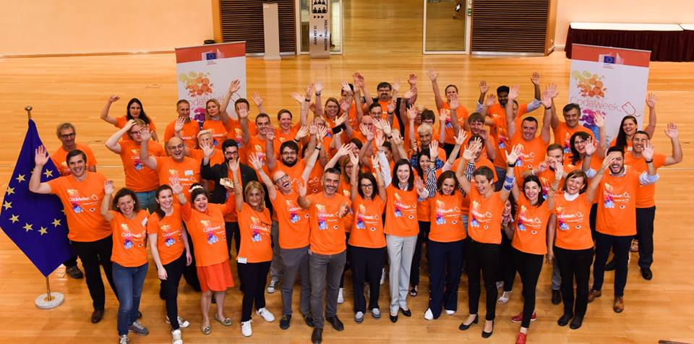

Какво представлява Европейската седмица на програмирането?
Движение, насочено към гражданите, което се ръководи от доброволци
Подпомага се от Европейската комисия
2

Slide 3

Какви са целите?
Имаме за цел:
да популяризираме изчислителното мислене, програмирането и дейностите, свързани с технологии
да реализираме идеи чрез програмиране и да правим програмирането по-забележимо
да обединяваме мотивирани хора, които да изучават и научават повече за нашия цифров свят
3

Slide 4

Какво представлява програмирането?
Набор от умения за изчислително мислене, решаване на проблеми, критично аргументиране, логика, работа в екип и креативност.
4

Slide 5
Тема: “Сравнение на програмният език Python с C#”

Slide 6
1. Python и C#
Python
Много прост и подреден език, лесно се пише, лесно се запомня синтаксиса. Наравно с Java има един от най-големите библиотечни масиви.
C#
Един от фамилията #(sharp)-езици. Имат една от най-добрите среди за разработка – Visual Studio за С, С++ и С#.
И двата езика се използват за разработка на разнообразни видове софтуер, включително уеб приложения, мобилни приложения, игри, научни изчисления и други.

Slide 7
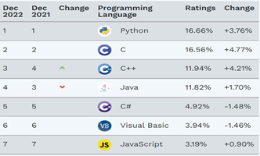
Класация на езици за прoграмиране

Slide 8
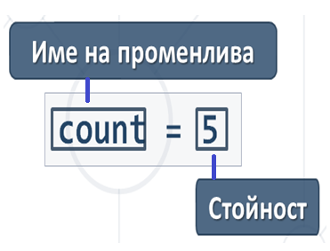
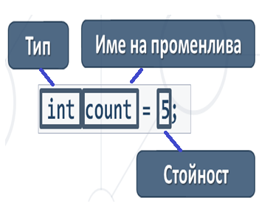
2. Променливи
Python
C#

Slide 9
3. Tипове данни
Python
C#
int – цяло число
1, 2, 3, 4, 5, …
float – дробно число: 0.5, 3.14, -1.5
str – текст (низ) и символи
'a', 'Здрасти','Hi', …
int - цяло число
1, 2, 3, 4, 5, …
double - дробно число
0.5, 3.14, -1.5, …
string - текст (низ) "Здрасти", "Hi", "Car", …
char – символ
'A', '#', '@ ', ' + ', …

Slide 10

4. Отпечатване на конзолата
Python
C#

Slide 11

5. Четене на текст
Python
C#

Slide 12
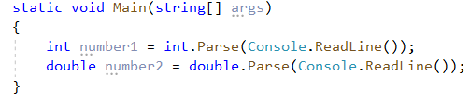
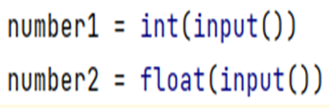
6. Четене на число
Python
C#

Slide 13
7. Аритметични операции
Python
C#
Събиране +
Изваждане –
Умножение *
Деление /
Целочислено деление //
Модул (остатък от делението) %
Събиране +
Изваждане –
Умножение *
Целочислено деление /
Модул (остатък от делението) %

Slide 14
Загадка
1. Кой оператор се използва за отпечатване на текст в C#?
Console.ReadLine();
Console.WriteLine();
Input()

Slide 15
Правилно!

Slide 16
Грешка!

Slide 17
2. Кой оператор се използва за отпечатване на текст в конзолата в Python?
print()
Console.WriteLine();
Input()

Slide 18
Правилно!

Slide 19
Грешка!

Slide 20
3. Как се извършва четене (въвеждане) на цяло число в C#?
print()
Console.WriteLine();
int.Parse(Console.ReadLine());

Slide 21
Правилно!

Slide 22
Грешка!

Slide 23
4. Как се извършва четене на цяло число в Python?
Int(input())
Console.WriteLine();
int.Parse(Console.ReadLine());

Slide 24
Правилно!

Slide 25
Грешка!

Slide 26
5. Кой оператор в Python се използва за изчисление на остатъка при деление на две числа?
/
//
%

Slide 27
Правилно!

Slide 28
Грешка!

Slide 29
6. Кой оператор в C# се използва за умножаване на две числа?
/
*
+

Slide 30
Правилно!

Slide 31
Грешка!

Slide 32
Код в Python
Задача „Познай Лицето на правоъгълник“

Slide 33
Код в C#
Задача „Познай лицето на правоъгълник“

Slide 34

Благодаря ви за вниманието!
Изготвили: учениците от клуб „Програмиране с Python и Java”
С ръководител: Мария Йорданова Денишева-Илиева

